Slide 1

Amőba – Konzolos logikai játék
Készítette: Kéri Attila Márk, Oreskó Zétény, Nagy Szabolcs

Slide 2
A projekt célja
Az Amőba játék célja, hogy egy klasszikus logikai játékot valósítsunk meg C# nyelven.
Fejlesztési cél: programozási gyakorlat, logikai gondolkodás fejlesztése, hibakezelés gyakorlása.
Típus: konzolos alkalmazás.

Slide 3
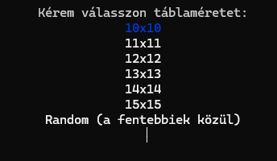
Fő funkciók
Táblaméret kiválasztása (10x10 – 15x15, vagy véletlenszerű)
Kétjátékos mód (X és O)
Nyertes ellenőrzése vízszintes, függőleges és átlós irányban
Újrajátszás lehetősége

Slide 4
Játékmenet röviden
1. A játékos kiválasztja a tábla méretét.
2. Felváltva adnak meg koordinátákat (sor, oszlop).
3. Az első, aki 5 jelet tesz egymás mellé, nyer.
4. Ha betelik a tábla, döntetlen az eredmény.

Slide 5
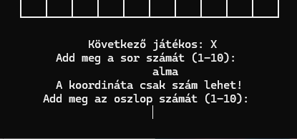
Hibakezelés
Érvénytelen (nem szám) bemenet esetén figyelmeztető üzenet
Foglalt mező vagy Határon kívüli pozíció esetén újra be kell írni a koordinátát

Slide 6
Fejlesztési folyamat
• C# programozási nyelv, Visual Studio környezet
• Fő függvények: GameLoop(), DrawBoard(), NoWinner(), Difficulty()
• Tábla két dimenziós tömbbel megvalósítva

Slide 7
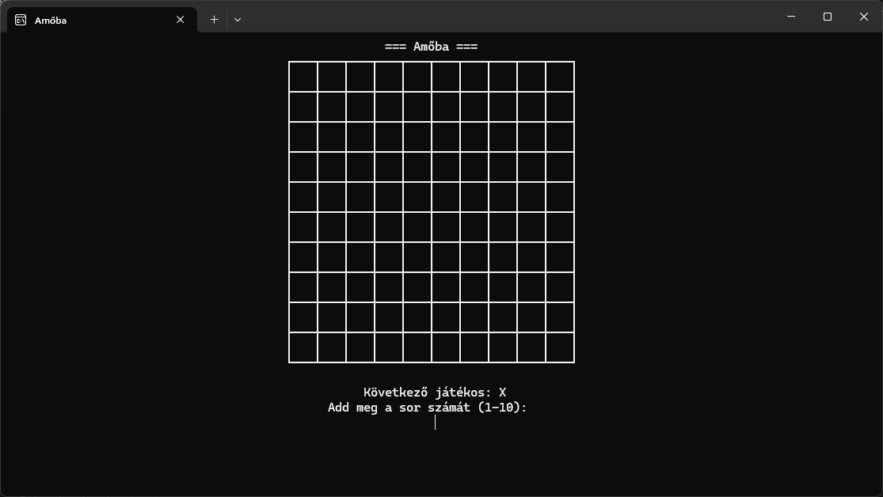
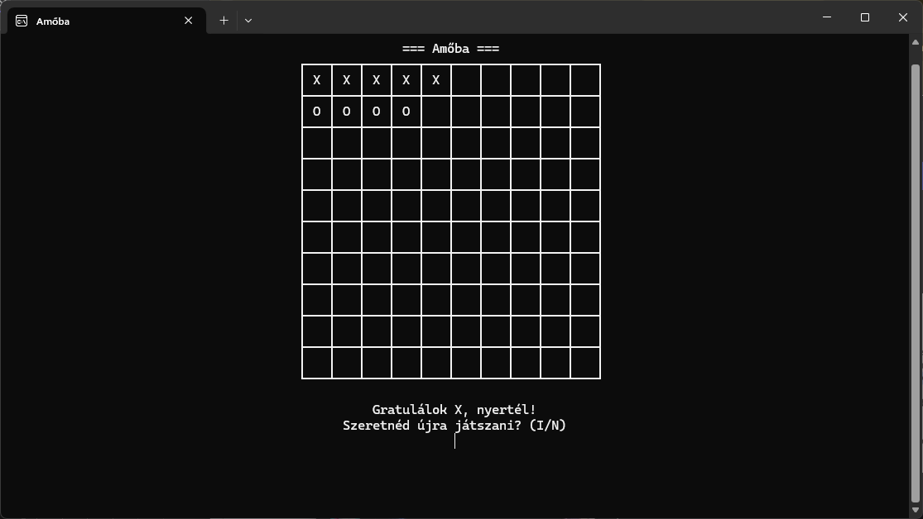
Képernyőképek
Menü:
Játéktábla:
Nyertes kiírás és újrajátszás:

Slide 8

Köszönjük a figyelmet!

